Slide 1
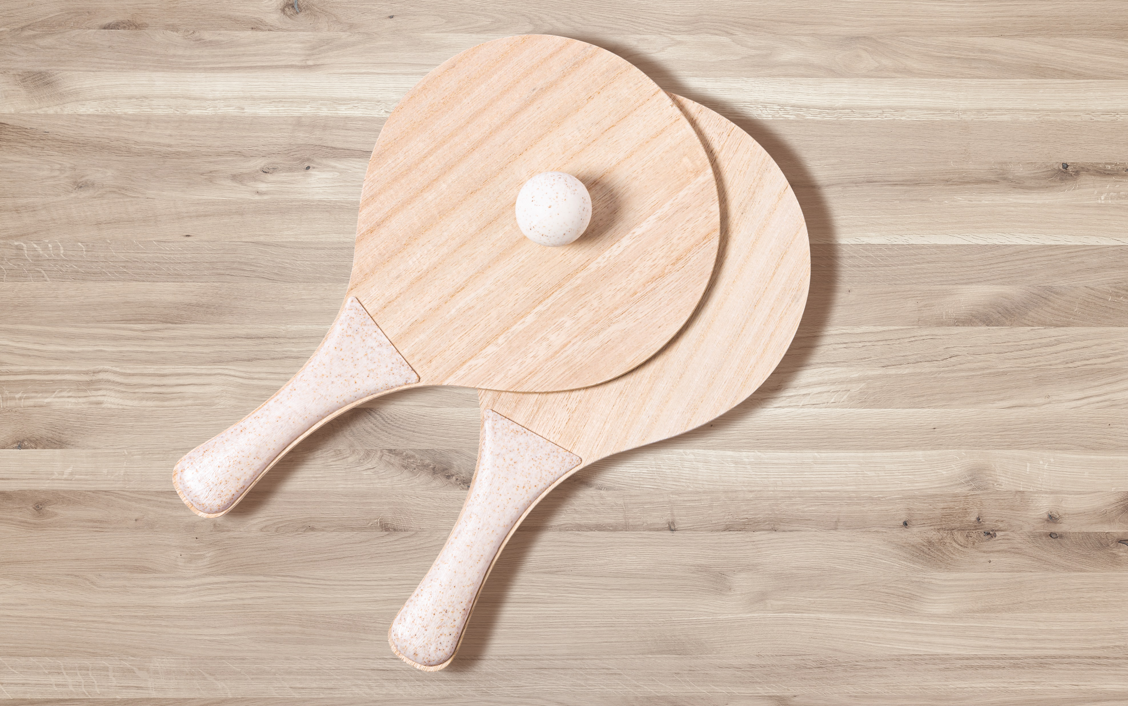
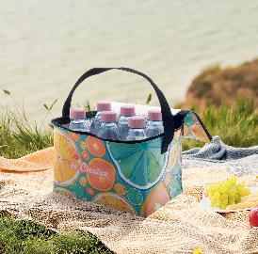

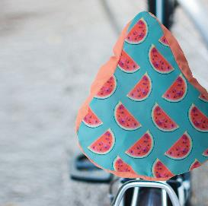

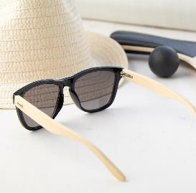
Zde zadejte své kontaktní údaje!
Najděte si
cestu zpět
k přírodě
Čas strávený venku není nikdy promarněný čas! Ať už si zaběháte, vyrazíte na túru, na pláž nebo na procházku do parku, naše propagační produkty budou s vámi!
CreaCool 6 AP716469
Na zakázku vyrobená chladicí taška na zip z 600D RPET polyesteru s hliníkovou vložkou pro 6 ks 0,33 l plechovek a štítkem RPET. Cena zahrnuje celoplošně tištěnou sublimační grafiku, nezahrnuje tiskovou přípravu.
Min. mn.: 50 ks.
00,00 Kč
CreaRide RPET AP718698
Plnobarevně potištěný potah na sedlo kola na zakázku s gumou, 190T RPET polyester, s etiketou s označením RPET. Cena zahrnuje sublimační potisk, nezahrnuje tiskovou přípravu. Min. mn.: 100 ks.
00,00 Kč
Sunbus AP810395
Plastové sluneční brýle s nožičkami z bambusu a metalickými čočkami. S ochranou UV 400.
00,00 Kč
Panky
AP722164
Bavlněné švihadlo s dřevěnými držadly. V bavlněném sáčku se stahovací šňůrkou.
00,00 Kč
Slash
AP722135
Sportovní ručník z mikrovlákna v přenosném pouzdře RPET s výrazným štítkem RPET. Polyester RPET,
160 g/m².
00,00 Kč
Saiker
AP722163
Plážový tenis se 2 raketami a jedním míčkem, vyrobený ze dřeva a ekologického plastu z pšeničné slámy.
00,00 Kč
Ditul
AP721474
Frisbee z ekologického plasto s bambusovými vlákny.
00,00 Kč
Zde umístěte své propagační podmínky!
.......
.......
.......
.......
www.WriteYourWebsiteHere.com

